Slide 1
Альбом
Наш чудесный сад
МАДОУ №38 Вторая младшая группа

Slide 2
Ромашки

Slide 3
Розы

Slide 4
Астра

Slide 5
Бархотцы

Slide 6
Мак

Slide 7
Анютины глазки

Slide 8
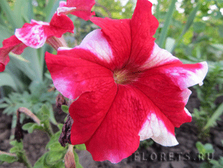
Петунья

Slide 9
Нарцисс

Slide 10
Гортензия

Slide 11
Лилия

Slide 12
Ирис

Slide 13
Тюльпан

Slide 14
Цинния

